Slide 1

Segelflugtheorie SFCL
Flugleistung und Flugplanung
FLIGHT PERFORMANCE AND PLANNING
Flugplan Revision 1 vom 28.04.2025
Notes:
Revision 1 vom 28.04.2025
Änderung Folie 4 Flugplanformular und Textstellen
Folie 6 Flugleiter zu Betriebsleiter

Slide 2
Flugleistung und Flugplanung: Gliederung (SFCL)
7.1 Überprüfung von Masse und Schwerpunkt
Mass and balance
7.2 Geschwindigkeitspolare von Segelflugzeugen und Reisegeschwindigkeit
Speed polar of sailplanes or cruising speed
7.3 Flugplanung und Streckenwahl
Flight planning and task setting
7.4 ICAO Flugplan
ICAO flight plan (ATS flight plan)
7.5 Flugüberwachung und Streckenplanung im Flug
Flight monitoring and in-flight re-planning

Slide 3
7.4 ICAO Flugplan
ICAO flight plan (ATS flight plan)
Flugplan Revision 1 vom 28.04.2025

Slide 4
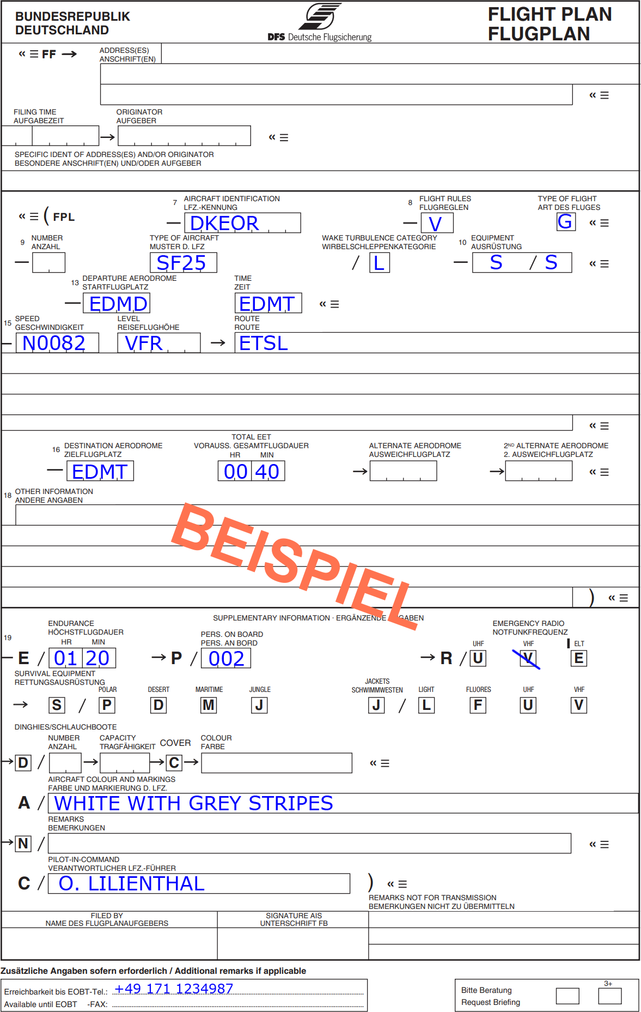
7.4 ICAO Flugplan
Ein Flugplan ist die Ankündigung und Beschreibung eines Fluges.
Den Flugplan verwendet die Flugsicherung
  für die Planung von Flügen,
  um im Notfall (z.B. Funkausfall) Anhaltspunkte für das Verhalten eines Luftfahrzeugführers zu haben.
  um den Such- und Rettungsdienstes zu aktivieren.
Flugplanpflicht besteht für IFR Flüge, VFR Nachtflüge (soweit er über die Umgebung des Flugplatzes hinausführt), Flüge über Staatsgrenzen (mit versch. Ausnahmen, v.a. im Schengen-Raum), Flüge in Flugbeschränkungsgebieten (soweit angeordnet), Kunstflüge im kontrollierten Luftraum, Wolkenflüge mit Segelflugzeugen.
7.4 ICAO Flugplan

Slide 5
7.4 ICAO Flugplan
Ausfüllen des Einzelflugplans
Die Regeln und Vorschriften für das Ausfüllen eines Flugplans sind in der AIP VFR, Teil ENR zu finden.
Der Flugplan besteht aus einem einseitigen Formular mit 20 Feldern, die zumeist mit Abkürzungen und numerischen Daten gefüllt werden.
Der Flugplan selbst und die in diesen eingetragenen Informationen sind so abgefasst, dass sie international verständlich sind und deshalb keine Angaben in Landessprache enthalten.
Uhrzeiten in Koordinierter Weltzeit (UTC)
Aufgabe des Einzelflugplans
Einreichen frühestens 5 Tage (= 120 h) vor planmäßigem Flugantritt
an die Flugsicherungsbehörde (AIS) per Telefon oder Telefax bzw. über das Internet (www.dfs-ais.de).
Flugpläne können in Ausnahmefällen auch während des Fluges per Funk über den zuständigen Fluginformationsdienst (FIS) zur Weiterleitung an den AIS aufgegeben werden.
7.4 ICAO Flugplan

Slide 6
7.4 ICAO Flugplan
Aktivierung des Einzelflugplans
Automatisch bei Start auf kontrollierten Flugplätzen (Luftraum D CTR). (Gilt in Deutschland – im Ausland kann es andere Verfahren geben)
Ansonsten muss der Flugplan unverzüglich mit Angabe des Kennzeichens, des Startflugplatzes und der tatsächlichen Startzeit aktiviert werden durch
  eine telefonische Startmeldung durch den Betriebsleiter eines unkontrollierten Startflugplatzes bei AIS oder
  durch eine per Funk an den Fluginformationsdienst (FIS) übermittelte Startmeldung.
Änderung / neu Einreichen des Einzelflugplans
Wenn sich die Abblockzeit um mehr als 30 Minuten verzögert
Wenn der Pilot einen Flug mit Flugplan unterbricht und auf einem anderen Flugplatz landet, muss er umgehend den nächsten Flugberatungsdienst anrufen um die Änderung mitzuteilen.
Schließen des Einzelflugplans
Automatisch bei Landung auf kontrollierten Flugplätzen.
Ansonsten durch den Piloten per Telefon bei AIS nach der Landung oder per Funk noch aus der Luft bei FIS, wenn die Landung als sichergestellt gilt.
7.4 ICAO Flugplan

